Slide 1



小组成员:
孙瑞宏
武振华
王洪达
李雨硕
徐加雄
智慧安检：
航班管理系统
汇报人: 孙瑞宏
第10小组

Slide 2


目录/CONTENTS
00
小组成员分工及介绍
01
项目全景速览
02
技术栈与工具链
03
子项目与开发工具映射
04
AI工作流设计
05
模型训练与优化
06
旅客视角业务流
07
项目实训心得体会

Slide 3


目录
CONTENTS
00
小组成员分工及介绍

Slide 4
小组成员分工及介绍
01
李雨硕——接口测试
02
王洪达——模型训练
03
武振华——图片标注
04
徐加雄——文档编写
05
孙瑞宏——前端开发
小组成员共同完成后端开发及AI工作流

Slide 5
02
技术栈与工具链

Slide 6






前后端分离开发
后端基于python + flask ,有状态登录由jwt实现， 采用restful风格设计
前端基于Hbuilder + uni-App + uni-UI + vue3 的移动端页面调试
数据库采用postgre
Yolo11目标检测算法模型训练与部署
Dify工作流构建与调用
使用工具

Slide 7
前后端分离架构设计
通过JSON接口解耦，降低联调成本，提升迭代效率。
前端交互层
后端服务层
采用Uni-App，一套代码编译至多端，通过Vue与Ajax实现数据实时交互。
基于Python Flask搭建RESTful API，集成Peewee ORM，提供数据持久化与业务逻辑。

Slide 8
AI算法与低代码工作流平台
AI算法核心
低代码工作流
检测核心选用YOLOv11，兼顾精度与速度。
调用DeepSeek API进行语义增强，降低误报。
采用Dify平台，将模型调用、结果校验等封装为可视化流程，实现零代码运维，显著缩短算法到业务的落地路径。

Slide 9
数据标注与模型托管 Pipeline
数据标注
模型训练
模型托管
使用Label Studio进行多人协同标注与质检。
在Ubuntu + RTX 4070服务器上训练，使用W&B追踪。
模型上传至Dify仓库，通过REST API供后端调用。

Slide 10
04
AI工作流设计

Slide 11
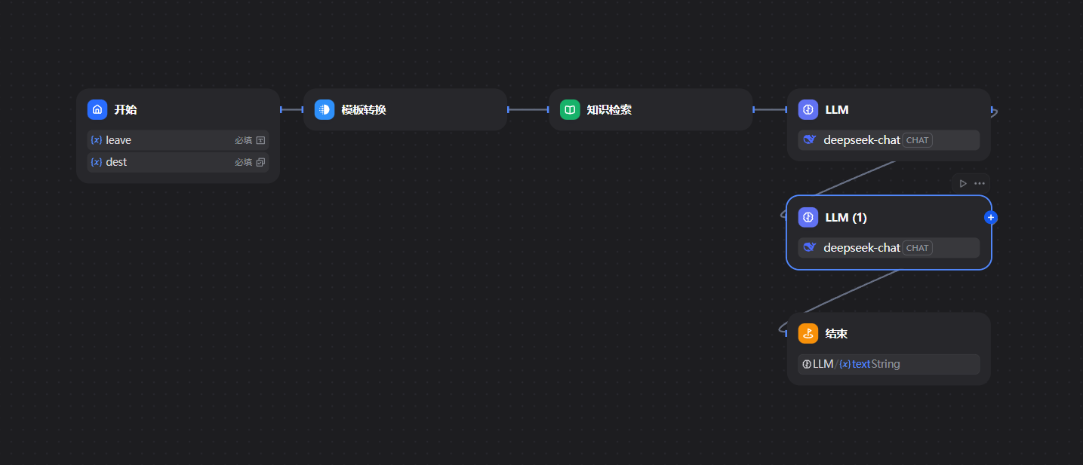
延迟航班预测
检索《民航行业发展统计公报》知识库，获得年度航班正常率。
结合AI分析与年度航班正常率数据获得最终结果

Slide 12
05
模型训练与优化

Slide 13
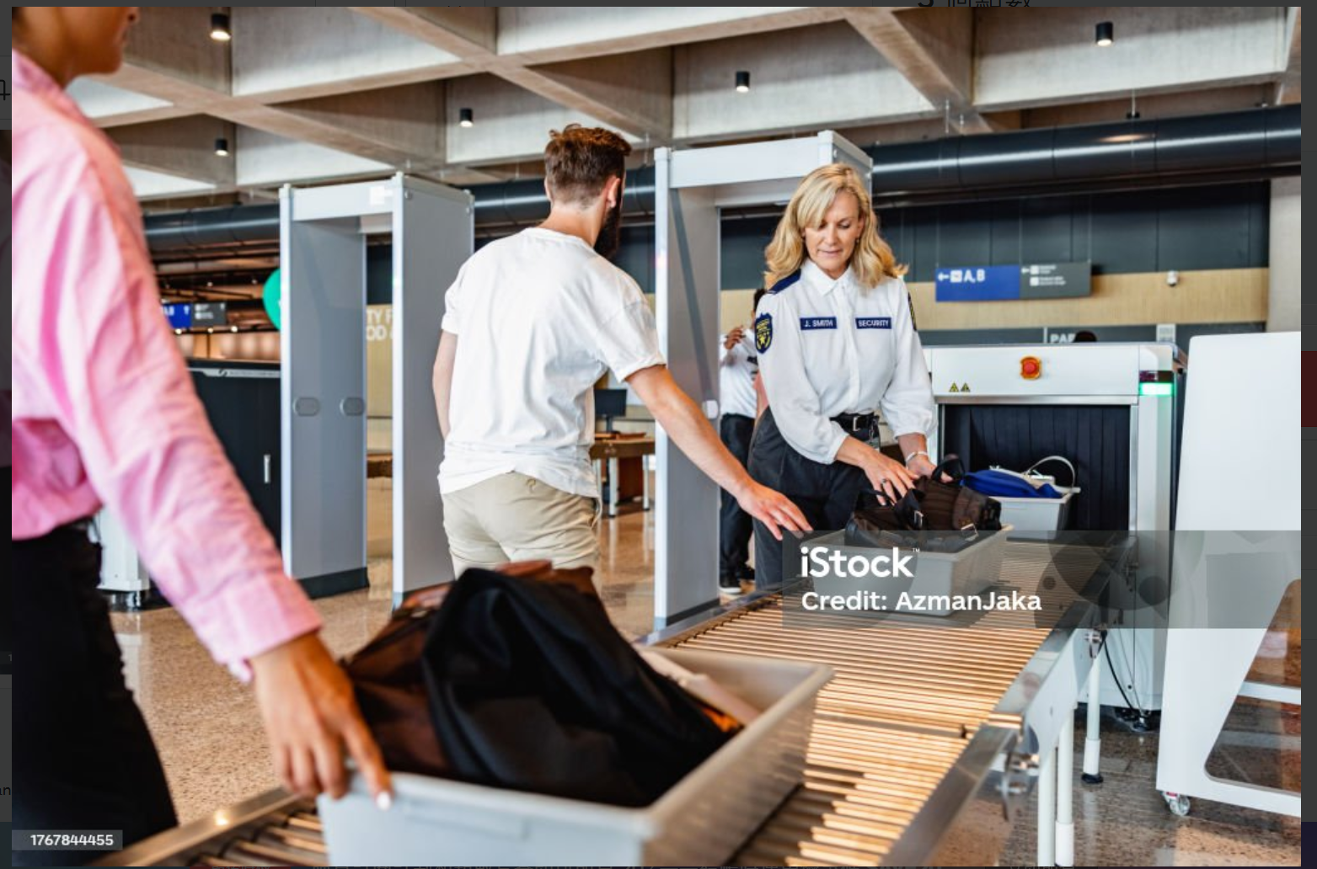
研究价值与业务痛点
传统安检依赖人工，面临 效率低、易疲劳、漏检率高 三大核心痛点，难以满足现代机场高效、安全的运营需求。
效率革命
AI毫秒级识别，显著提升通道通行效率。
安全升级
降低人为因素导致的漏检，提升航空安全。

Slide 14
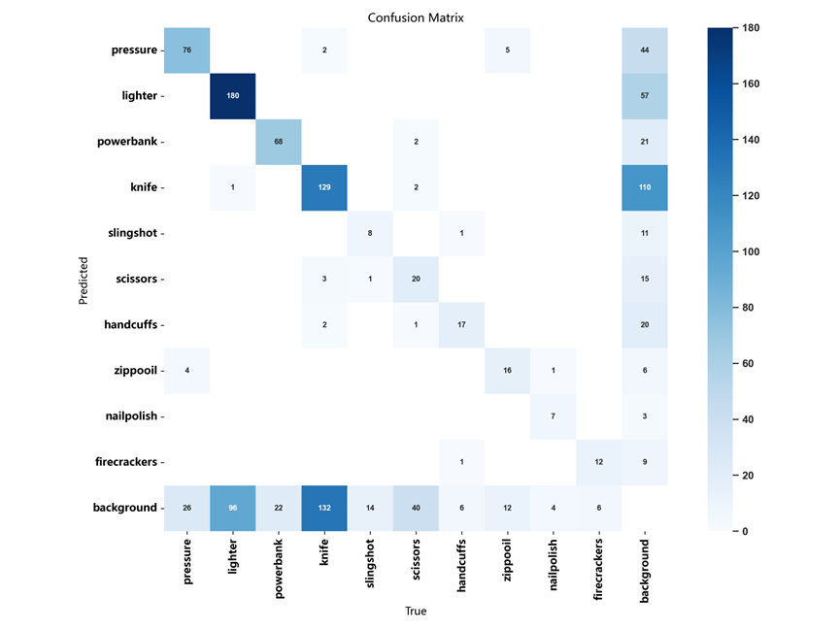
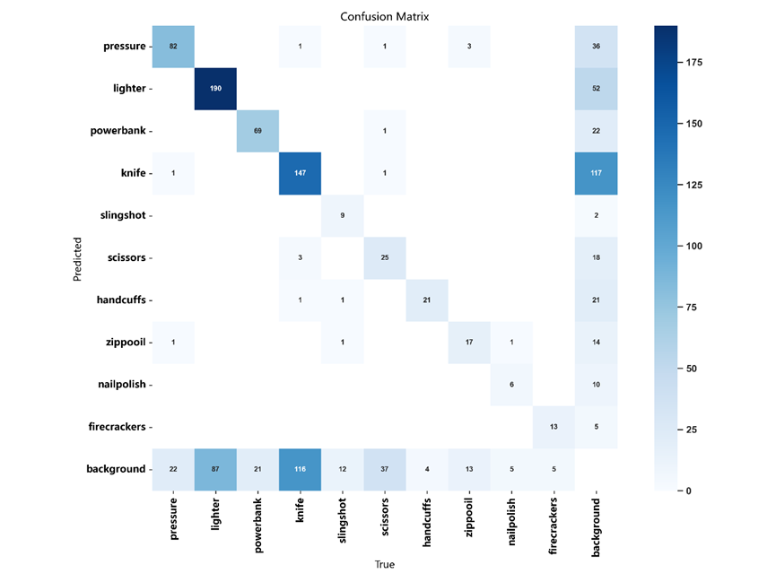
调试过程
模型训练过程：
分别训练轮次为：200轮、300轮
以下图片对比均是前为200轮、后为300轮
从200轮增加到300轮训练后，模型整体性能有​​显著提升​​。主要体现在​​绝大多数类别的识别准确率提高​​以及​​各类别之间的混淆情况减少​​。模型变得更加稳定和可靠。

Slide 15
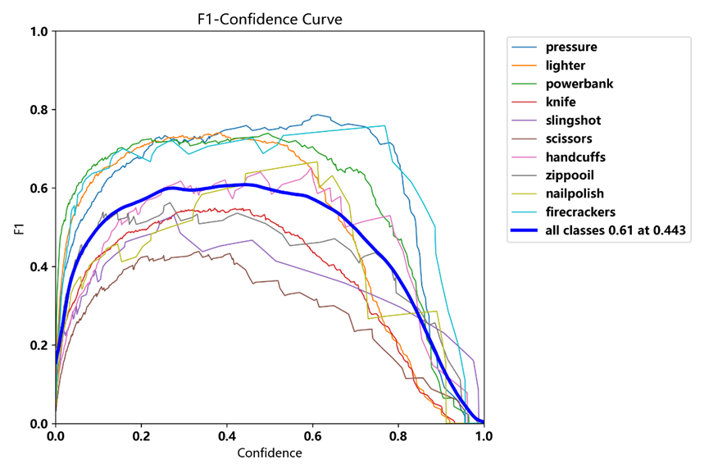
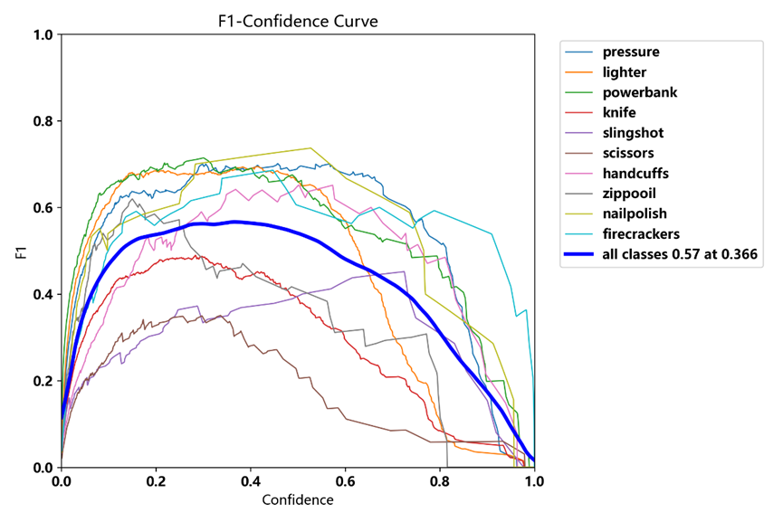
F1分数对比 (衡量模型整体准确性的关键指标)
训练200轮以后的模型 ​​:
整体F1分数​​：在置信度为 ​​0.366​​ 时达到最高，值为 ​​0.57​​。
训练300轮以后的模型 :
整体F1分数​​：在置信度为 ​​0.443​​ 时达到最高，值为 ​​0.61​​。

Slide 16
06
旅客视角业务流

Slide 17
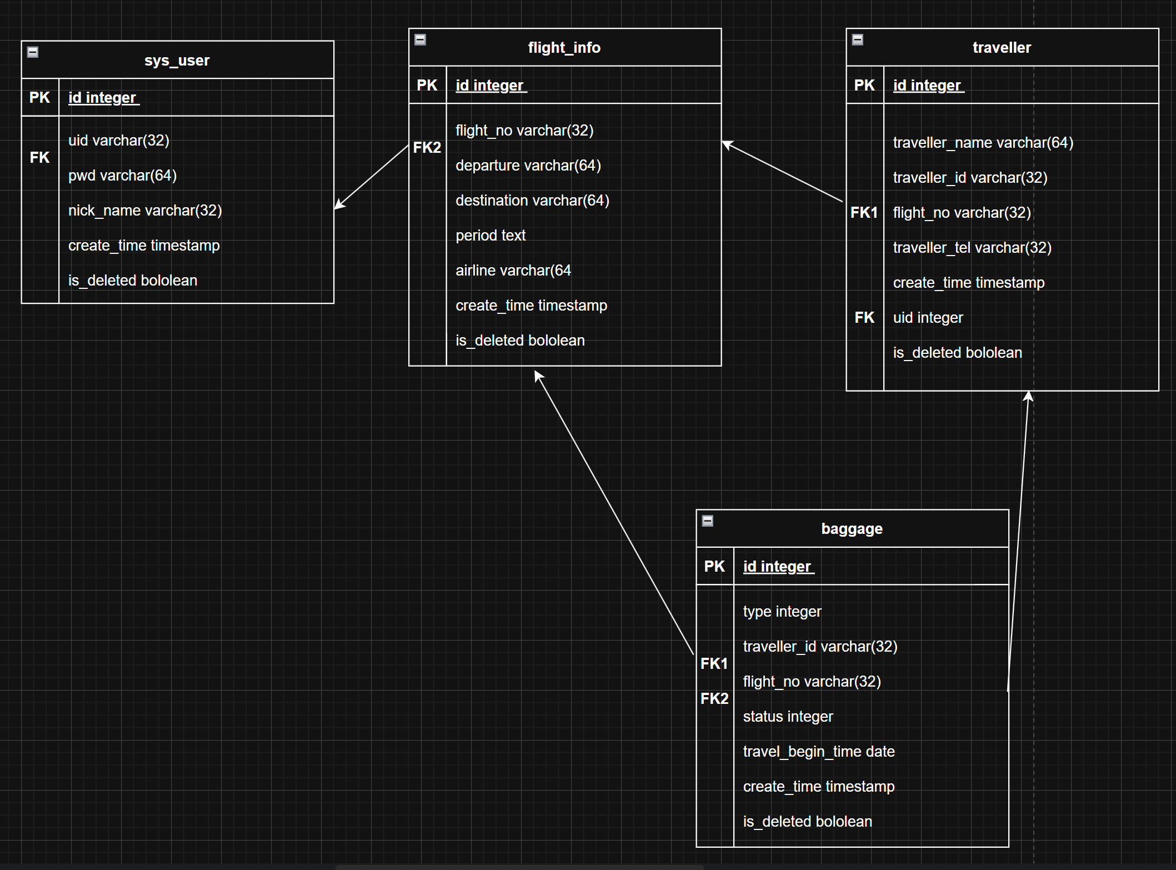

Slide 18
多端联调与日志追踪体系
前端调试
API联调
Chrome DevTools + Uni-App真机调试，监控网络与兼容性问题。
引入Apifox进行契约测试，结合ELK栈实现生产环境日志分钟级告警。

Slide 19
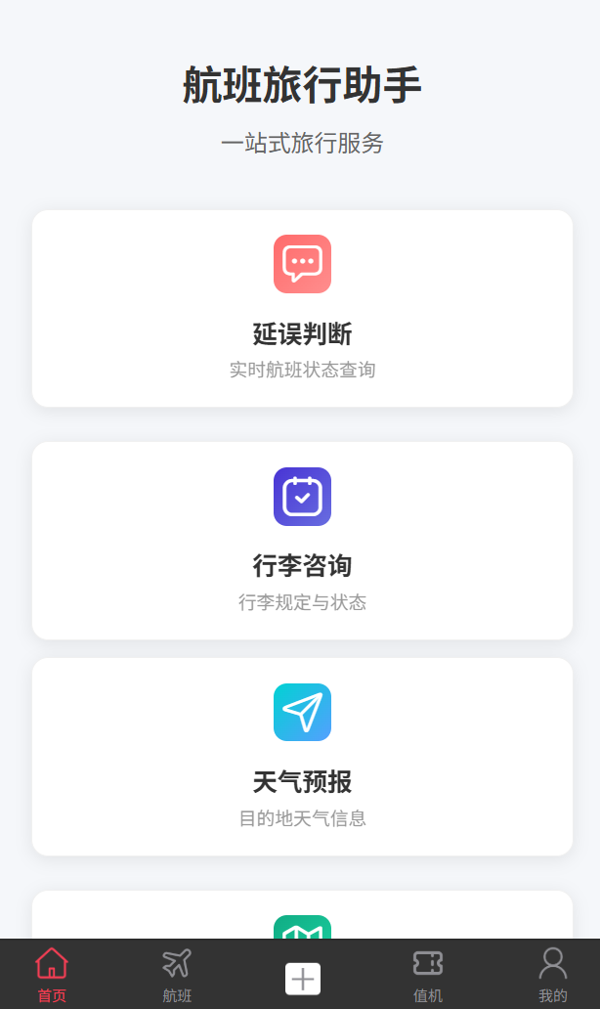
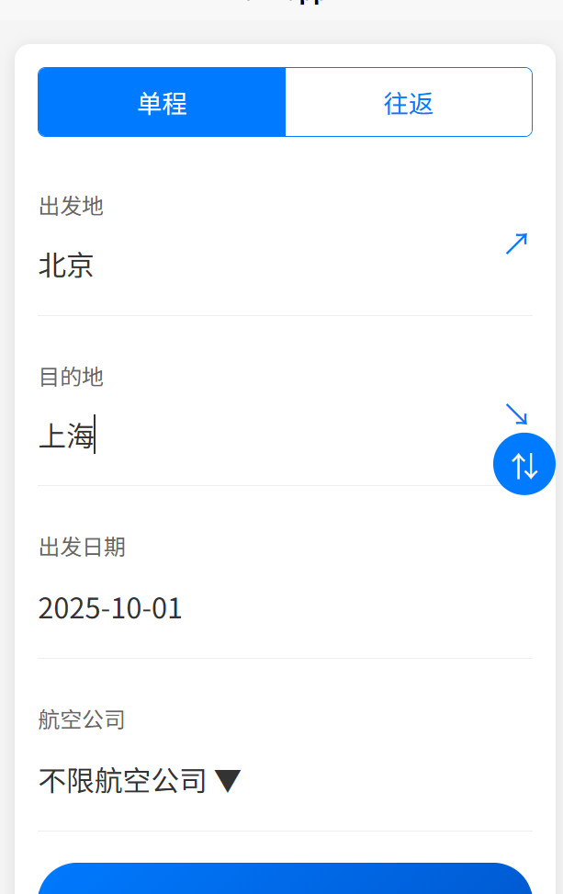
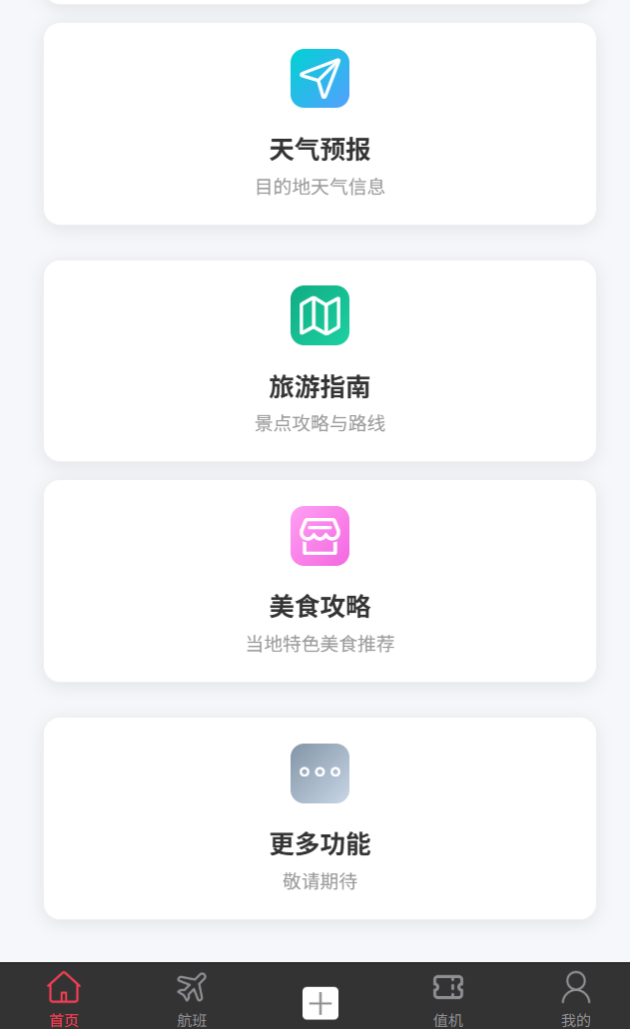
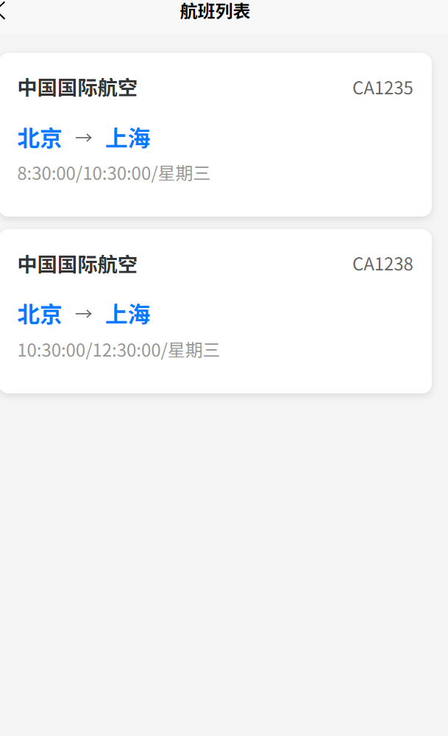
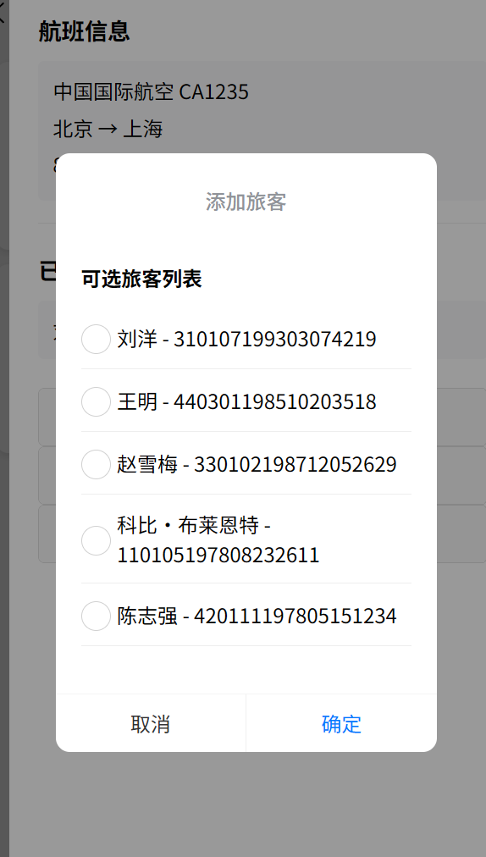
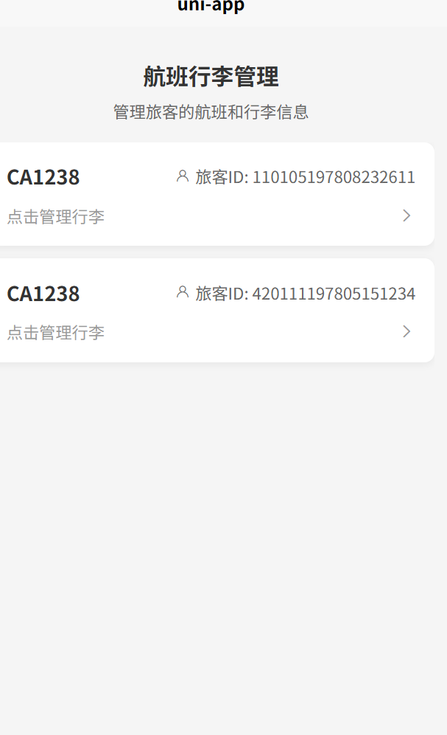

Slide 20
感谢您的观看
THANK YOU FOR WATCHING

